Slide 1
Zavičajna nastava
Koza

Slide 2
Posjet maloj farmi koza u Zakinjima
Posjetili smo malu farmu u Zakinjima
Dočekao nas je gazda Branko
Upoznao nas je sa stanovnicima male farme a to su koze,jarci i magarci

Slide 3
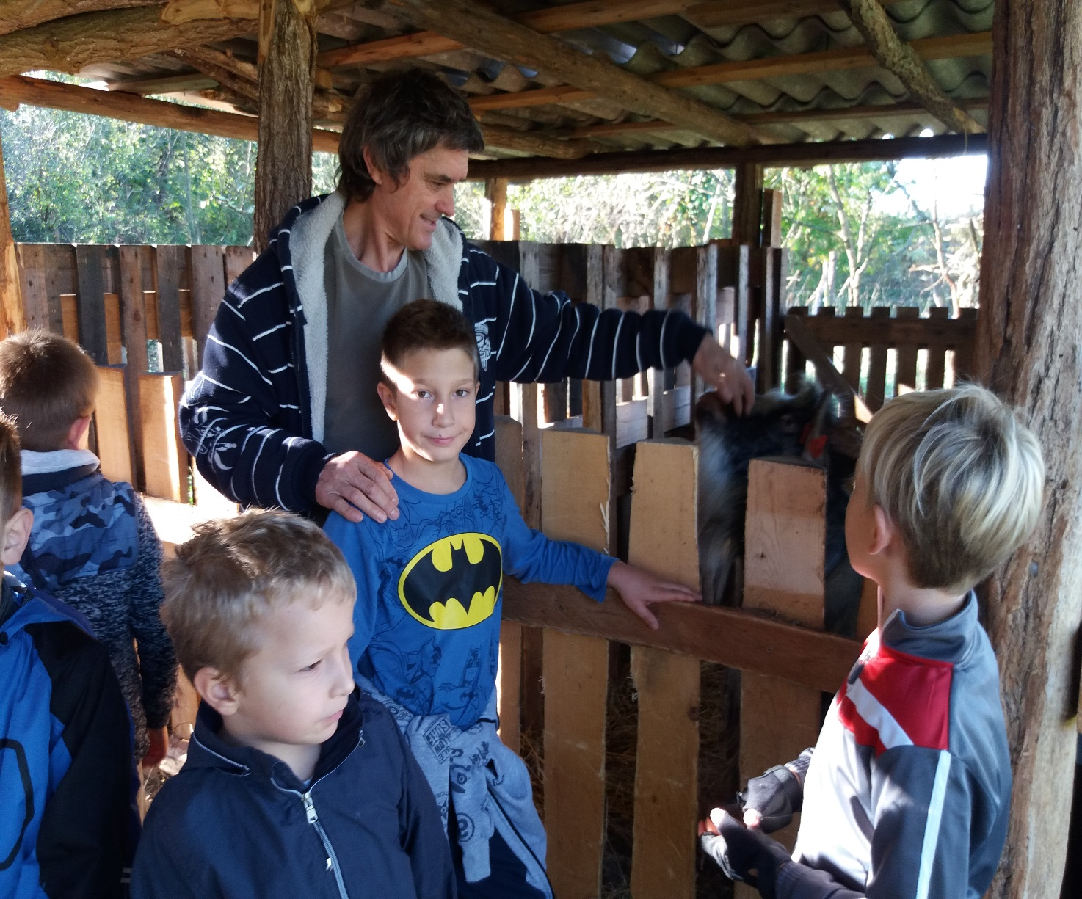
Posjet jarcima

Slide 4
Glavne face na farmi
Jarac Rođo
Jarac Šojke

Slide 5
Mužnja koza
Pozdrav s lijepih jasla
Demonstracija mužnje
Probali smo kako nam ide mužnja….

Slide 6
Degustacija mlijeka
Nakon mužnje valja i probati mlijeko…svježije ne može biti….

Slide 7
Pravimo sir
Od svježeg mlijeka možemo napraviti sir,jogurt,kefir

Slide 8
Kako se pravi sir
U mlijeko smo stavili malo soli i sirilo
Prekrili smo krpom i tako ćemo pustiti da stoji 24 sata
Naš sir se cijedi…još malo pa gotov

Slide 9
Napokon i degustacija
Degustacija sira,sirutke,kefira i jogurta
Ne znamo što je ukusnije
Domaće je domaće

Slide 10
Pozdrav sa male farme
Vratit ćemo se u proljeće kad na farmi budu mali kozlići…..

